Slide 1

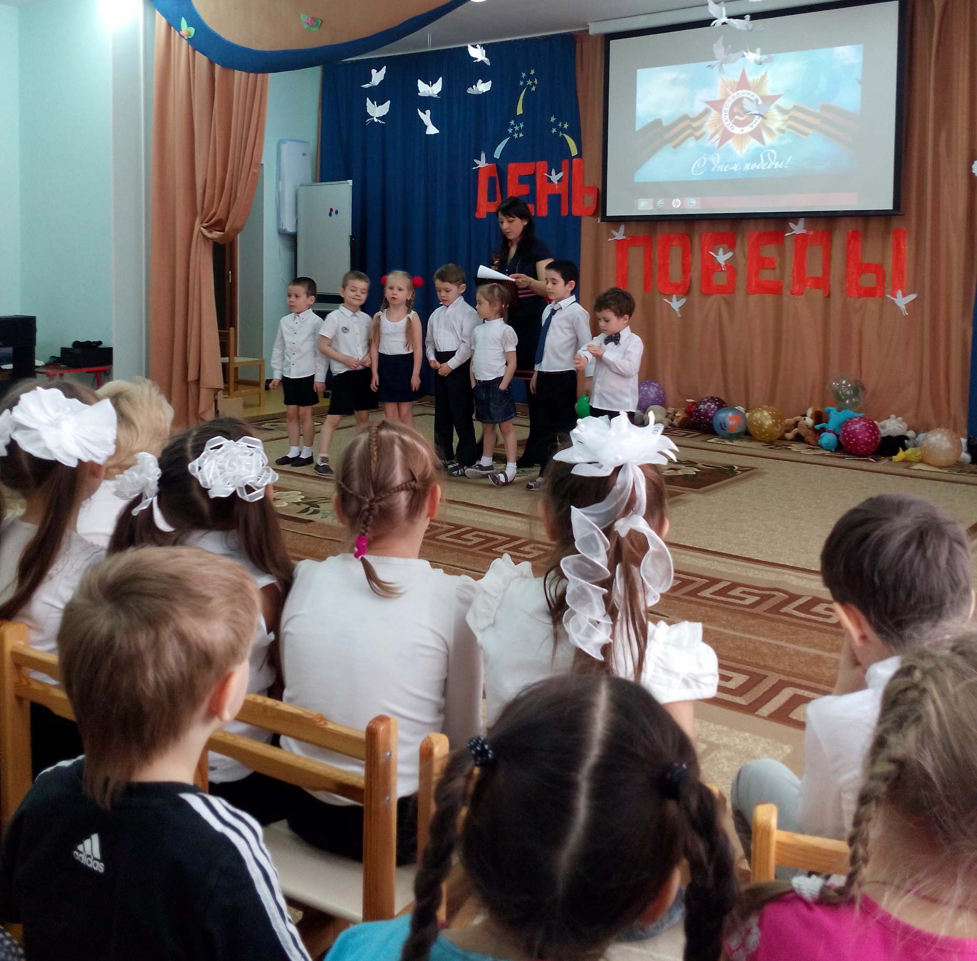
Муниципальное дошкольное образовательное учреждение детский сад №34 «Берёзка»
Консультация для родителей
«ДЕТЯМ НАДО ЗНАТЬ!»
Подготовила воспитатель
Байжаксина А.С.

Slide 2

ЗАЧЕМ РАССКАЗЫВАТЬ ДЕТЯМ О ВОЙНЕ?
События прошлого века уходят все дальше в историю, и услышать о Великой Отечественной войне из первых уст сейчас почти невозможно.
Подвиги прошлого живут благодаря воспоминаниям. Если не передавать историю своим детям, Великая Отечественная война останется на страницах учебников как исторический факт, и не более. Мамы и папы стараются всесторонне развивать детей до школы, давая им знания в самых разных областях. Нельзя забывать про взращивание патриотизма. Детям интересно будет узнать о стране, о войне, о подвигах, благодаря которым мы сейчас живем. Родители, бабушки, дедушки, педагоги детских садов и развивающих центров должны посвящать детей в эту тему, воспитывать в них любовь к Родине, прививать знание истории и военных событий с малых лет.

Slide 3
С ЧЕГО НАЧАТЬ РАЗГОВОР?
Беседа на такую взрослую тему, как война, требует подходящего момента. Поговорить можно в преддверии праздника 9 Мая, а заодно пояснить, что это за день, что он значит для страны, рассказать о подготовке к параду, об украшении города к празднику. Ребенок сам может натолкнуть родителя на разговор. У дошкольника к 5 годам возникает много вопросов обо всем на свете, поэтому когда-нибудь он спросит, есть ли бабушки и дедушки у мамы и папы, где они живут, как они выросли. Это подходящая ситуация для разговора о трудном детстве детей того времени, о том, что многие мамы и папы никогда не видели своих бабушек и дедушек. О войне должны знать дети любого пола. Война — это целый период из жизни мужчин и женщин, мальчиков и девочек. Это героизм и самоотверженность дедов, отцов, сыновей и братьев, но вместе с тем – крепость духа, забота и стойкость бабушек, матерей, дочерей, сестер. Такие разговоры дают возможность рассказать об истинных образах героев, а не тех, что пропагандируют современные мультфильмы

Slide 4
ПОЧЕМУ НАЧАЛАСЬ ВОЙНА У детей все просто: в «войнушке» все делятся на хороших и плохих. В мире взрослых все гораздо сложнее. Ребенку нужно объяснить, что войны начинаются из-за желания правителей государств захватить чужие богатства, природные ресурсы. Говоря о войне 1941-1945 гг., можно рассказать, что фюрер Германии Адольф Гитлер захотел уничтожить целые народы только потому, что посчитал свою нацию лучше. Он хотел установить фашистский режим во всем мире и сделать остальных людей рабами, обслугой своего народа. Даже в своей стране фашисты убивали людей, потому что у них была другая национальность. Многие страны не смогли сопротивляться Германии и сдались. Наша страна была гораздо больше, чем сейчас, и называлась Советским Союзом. В Союз входило много маленьких стран, люди имели разные национальности, но относились друг к другу так, будто они — одна большая семья. Гитлер предательски напал на Советский Союз, когда этого никто не ожидал. Гитлер ожидал быструю капитуляцию, но он не догадывался, что советские люди будут до конца сражаться за свою свободу, а многие умрут за нее.

Slide 5
Каждый год наша Родина погружается в атмосферу единства и сплоченности.
Праздник Победы – хороший повод рассказать детям о войне. Для современных родителей годы с 1941 по 1945 – это время, которое у многих забрало бабушек, дедушек, прабабушек или прадедушек. В один день закончилось детство у тех, кому мы обязаны своим детством.
Наши родители делились с нами воспоминаниями, а мы должны передать эстафету памяти последующему поколению

Slide 6
КАК РАССКАЗАТЬ ДЕТЯМ О ВЕЛИКОЙ ОТЕЧЕСТВЕННОЙ ВОЙНЕ
Рассказать о войне могут близкие родственники ребенка. Если ребенок посещает детский сад, то к празднику 9 Мая он познакомится с этой темой там. Родителям нужно поддерживать «волну», а не возлагать эту сложную тему только на воспитателей. Детей можно приобщать к изучению Великой Отечественной войны разными способами: посещать с ребенком вечный огонь, аллею славы, памятники героям в своем городе; ходить на парад Победы 9 мая; просить бабушек и дедушек, родившихся в военные или послевоенные годы, рассказать о своих воспоминаниях из детства; показывать награды своих родственников в войне, показать фронтовые письма, фотокарточки, если они сохранились; делать с детьми поделки к празднику Победы для утренника в детском саду или для своих родных; читать книги о войне.

Slide 7
Читать книги на эту тему можно уже с трех лет. Малыш еще мал, он не поймет всех ужасов того времени, но это пока и не нужно. После пяти лет дети уже более осознанно воспринимают вопросы смерти, примеряя их на себя. Главное в такие моменты – успокоить ребенка здесь и сейчас: война уже прошла, ее уже пережили, мы живем в мирное время. Вот некоторые произведения о военном времени, которые подойдут для дошкольников: «Брат мой в армию идет», В. Орлов; «Галина мама», С. Георгиевская; «Арбузный переулок», В. Драгунский; «Андрейка», В. Осеева; «Стальное колечко», К. Паустовский; «Шинель», Е. Благинина; «Кукла», Г. Черкашин; «Главное войско», «Памятник солдату», «Твои защитники», Л. Кассиль; «Землянка», А. Митяев.

Slide 8
ВОЕННЫЕ ПРОФЕССИИ
Знакомя малыша с событиями тех лет, можно также рассказать о военных профессиях. Военные занимаются важными для страны делами: управляют боевыми машинами, несут службу на границе, обучают молодых новобранцев военному ремеслу, чтобы в случае войны они могли встать на защиту Родины. Быть военным – так же почетно, как быть учителем, врачом, пожарным, полицейским. К военным специальностям также относятся профессии врача, летчика, моряка, связиста, инженера, водителя. В военное время люди этих профессий выполняют важнейшие миссии. Женщины наравне с мужчинами идут на войну и проявляют храбрость, отвагу, самоотверженность. Остальные работают на заводах, в госпиталях, детских садах, школах. Женщины все так же остаются матерями и женами на войне, заботятся о своих и чужих детях, о раненых на войне солдатах, как о братьях.

Slide 9
РОДИТЕЛЯМ ДОШКОЛЬНИКОВ Откладывать разговоры на тему войны не обязательно до возраста, когда ребенок сам может спросить. Дети видят и понимают больше, чем нам кажется. Тем более не отказывайте ребенку в разговоре о войне, если он спрашивает об этом сам. Говорить о войне с дошкольником нужно простым, понятным языком. Не надо перегружать рассказ датами, подробностями, которые ребенок просто не сможет разложить в голове по полочкам. Детям проще воспринимать информацию наглядно, когда можно посмотреть и потрогать. Поэтому говорите с ребенком, когда показываете семейный фотоальбом, читаете книгу на военную тематику или рассматриваете журнал о военной технике. Говорить о подвигах советских солдат можно у вечного огня. Расскажите ребенку, что огонь символизирует вечную память о павших воинах и горит в любое время суток, в любую погоду. Поговорите о том, что надписи на мемориальных плитах – это не просто непонятные ребенку слова. Это имена воинов, погибших за будущее своей страны, за будущее нас и наших детей – и благодарим их за это.

Slide 10
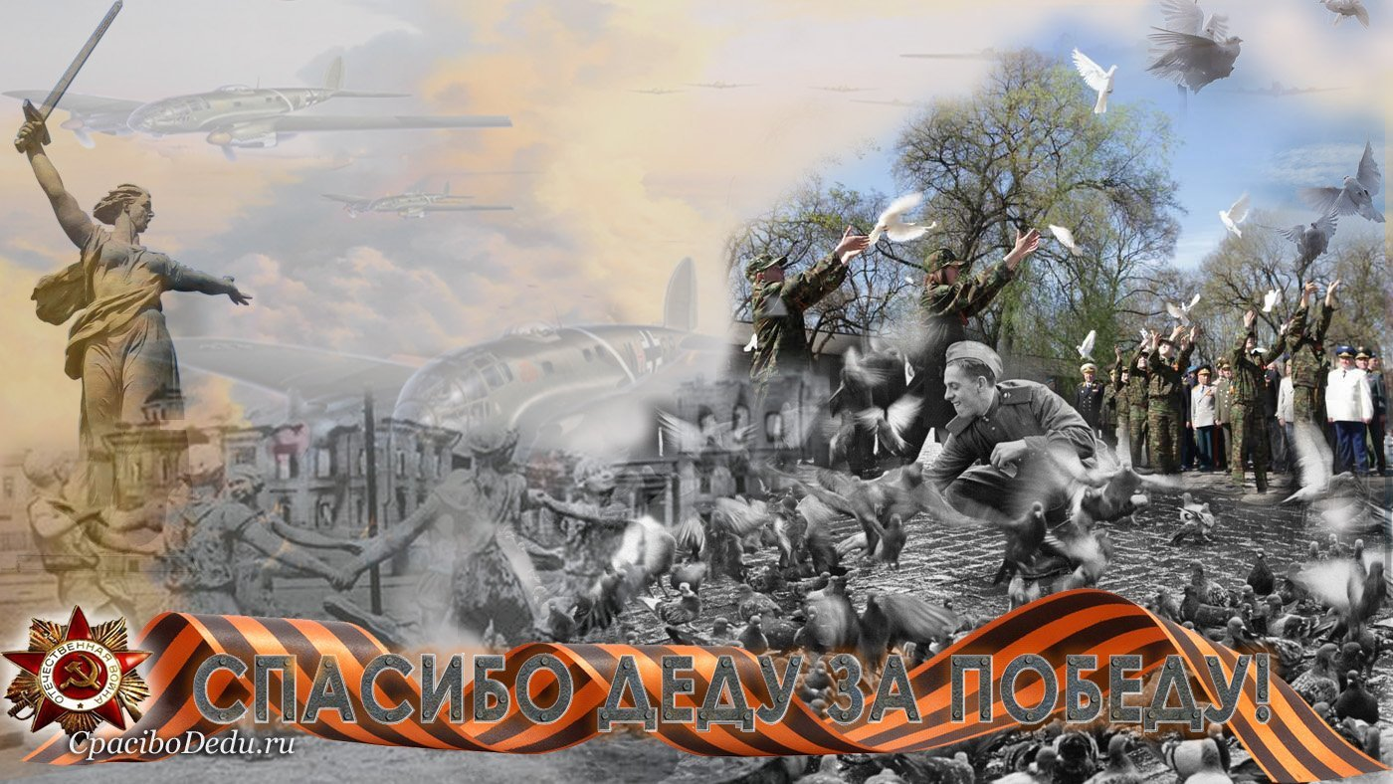
Не стесняйтесь говорить о войне откровенно. Наша общая история не должна пропасть с годами, мы, родители, должны передавать эту память детям, а наши дети будут рассказывать о войне нашим внукам.
НИКТО НЕ ЗАБЫТ,
ПОКА МЫ С ВАМИ ПОМНИМ!

